Slide 1
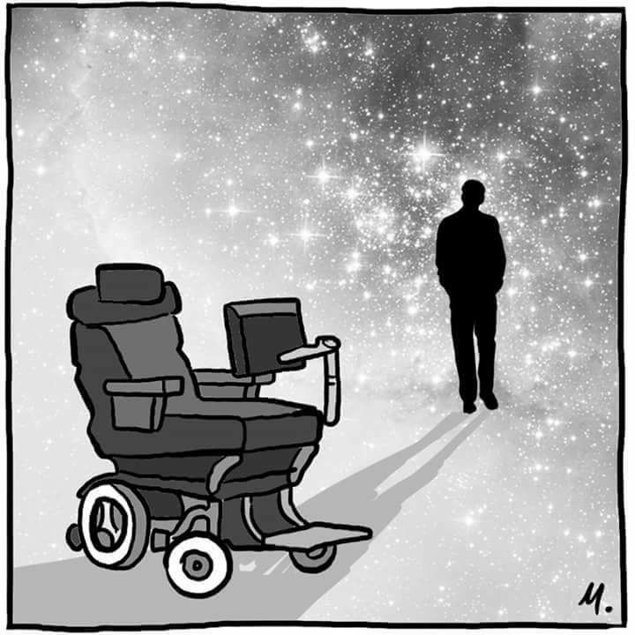
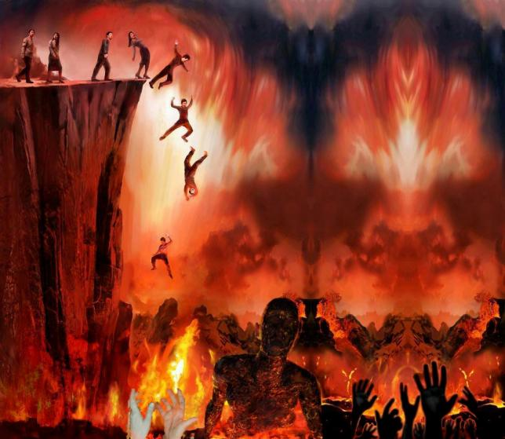
Stephen Hawking już wie!
Prawdy o Bogu nie dowiemy się z memów, ani tych miłych, optymistycznych ani z tym prześmiewczych. Prawdę o Bogu można poznać tylko przychodząc do Niego.
Biblia naucza: bez wiary nie można podobać się Bogu, bo ten, kto przychodzi do Boga, musi wierzyć, że on jest i że nagradza tych, którzy go szukają. (Heb 11:6)
A może tak?
Może jest tak?
A może jeszcze inaczej?
Sprawa dotyczy Twojej wieczności więc sprawdź jak to jest. Opamiętaj się więc, nie wierz memom, nie wierz ludziom, wierz Bogu. Dlaczego masz zginąć w piekle jeżeli Bóg chce abyś żył!

